Slide 1

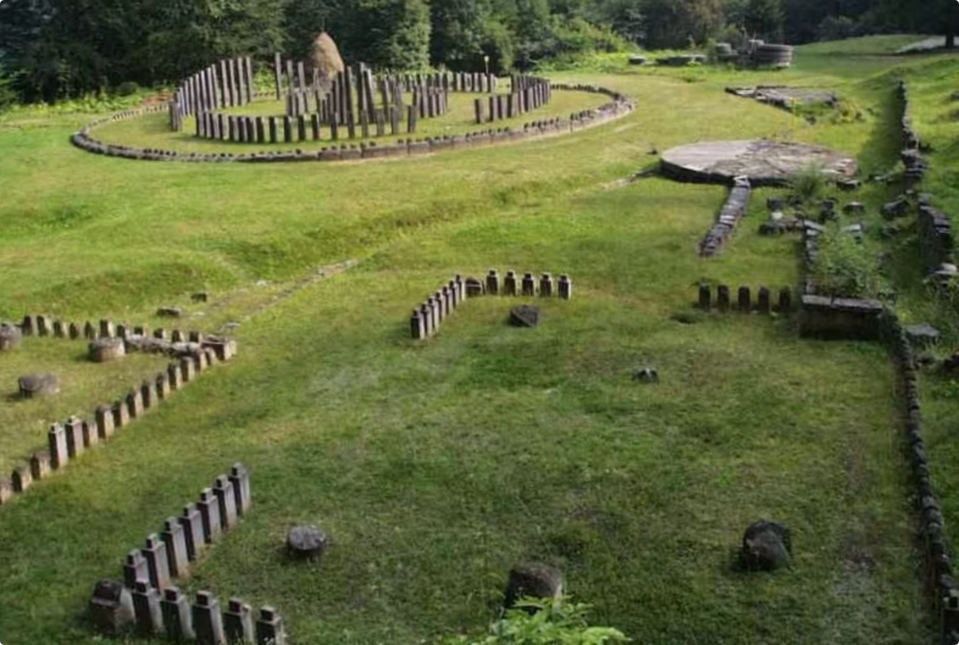

Istoria și Civilizația Geto-Dacilor
Geto-dacii reprezintă una dintre cele mai importante civilizații care au locuit pe teritoriul României de astăzi. Numiți geți în scrierile grecești și daci în cele romane, ei alcătuiau același popor, vorbind aceeași limbă și împărtășind aceeași cultură. Istoria lor bogată, organizarea socială complexă și realizările remarcabile în diverse domenii au pus bazele identității românești.
by Mariana Sacalîș

Slide 2

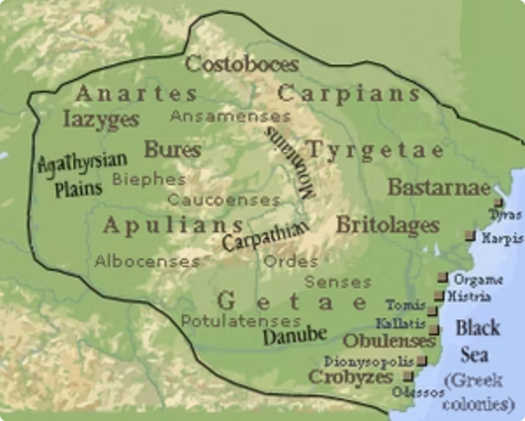
AȘEZARE GEOGRAFICĂ
by Mariana Sacalîș
Notes:
• Geto-dacii au fost un popor antic care a locuit în zona Dunării de Jos și a Carpaților, într-un teritoriu întins de la Marea Neagră până în Transilvania și de la Tisa până la Prut.
• Această poziție geografică strategică le-a permis să controleze importante rute comerciale și să fie un factor important în relațiile politice din regiune.
• Relieful variat, cu munți, câmpii și râuri navigabile, le-a oferit geto-dacilor resurse naturale bogate și oportunități pentru dezvoltare.
• Clima temperat-continentală a favorizat agricultura și creșterea animalelor, principalele activități economice ale poporului geto-dac.

Slide 3
Primele Atestări Istorice
514 î.H.
Prima atestare istorică a geților în scrierile lui Herodot, care menționează opoziția lor față de Darius I în timpul expediției acestuia împotriva sciților.
335 î.H.
Conflict cu Alexandru Macedon în timpul expediției acestuia în nordul Dunării.
1
2
3
Secolul VII-VI î.H.
Contacte cu coloniile grecești de pe litoralul Mării Negre: Histria, Callatis și Tomis, de unde preiau tehnici metalurgice și roata olarului.
Cea mai veche mențiune despre geto-daci aparține istoricului Herodot. În lucrarea sa "Istorii", el relatează că în anul 514 î.H., când Darius I, conducătorul perșilor, a înaintat cu o armată numeroasă pe coastele vestice ale Mării Negre pentru a lupta cu sciții, geții din Dobrogea i s-au opus cu vitejie, deși au fost înfrânți.

Slide 4





Organizarea Tribală și Teritorială
Carpi
Buri
2
Trib important din zona estică
Trib geto-dac cu așezări în zona centrală
1
Costoboci
3
Trib din regiunea nordică
Crobizi
5
Trib din regiunea sudică
4
Apuli
Trib din zona centrală a Daciei
Numerosul popor geto-dac era împărțit în mai multe triburi, fiecare ocupând un teritoriu specific. Centrul fiecărui trib era o așezare fortificată numită davă. Deși erau împărțiți în triburi precum buri, carpi, costoboci, piefigi, apuli, trizi și crobizi, ei formau un singur popor cu aceeași limbă și cultură.

Slide 5








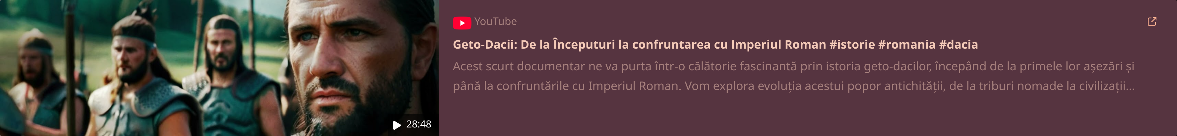
Structura Socială Geto-Dacă
Rege
Conducătorul suprem al statului
Preoți
Rol important în societate și religie
Tarabostes (Pileati)
Aristocrația, nobilii purtători de pileus (căciulă)
Comati (Capillati)
Oamenii liberi de condiție modestă, purtători de plete
Societatea geto-dacă avea o structură ierarhică bine definită. În vârful piramidei sociale se afla regele, urmat de preoți care aveau un rol esențial în viața religioasă și socială. Aristocrația era formată din tarabostes (sau pileati în terminologia romană), recunoscuți după căciulile pe care le purtau, în timp ce oamenii liberi de condiție modestă erau numiți comati (sau capillati), caracterizați prin pletele lor lungi.

Slide 6

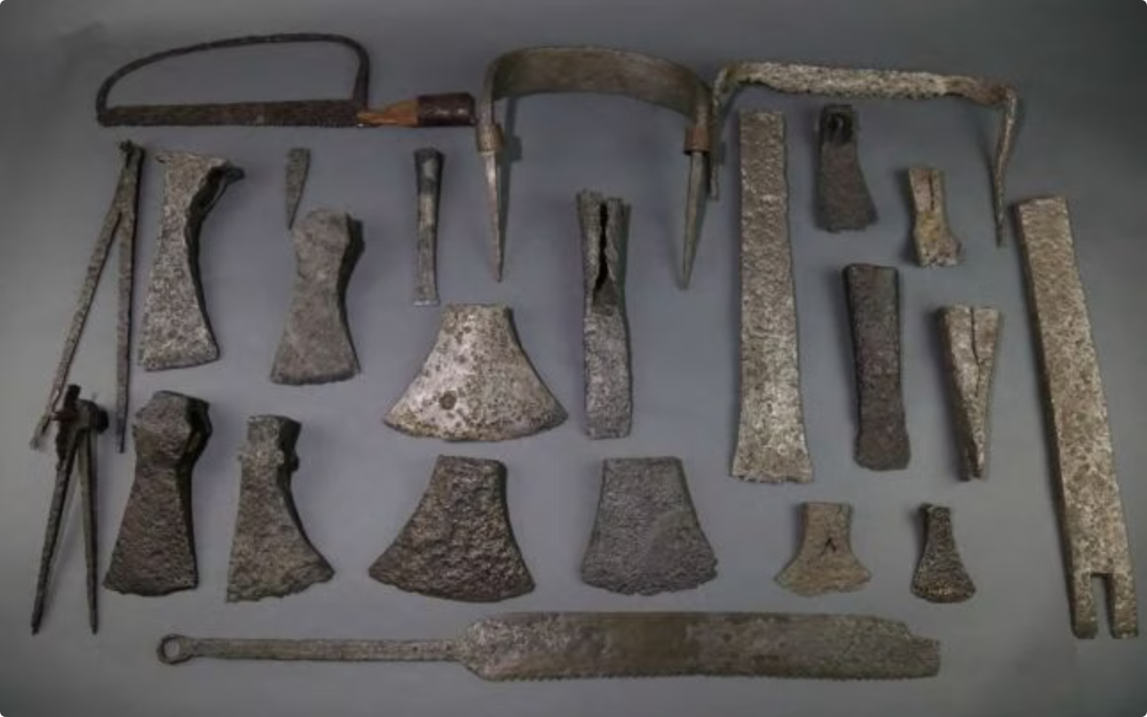
Ocupațiile Principale
Agricultura
Creșterea animalelor
Cultivau cereale, legume și viță de vie folosind unelte de fier avansate pentru epoca respectivă. Tehnicile agricole erau bine dezvoltate.
Creșteau oi, capre, bovine și cai, folosiți atât pentru hrană, cât și pentru transport și muncile agricole.
Meșteșuguri
Excelau în metalurgia fierului, olărit, prelucrarea lemnului și țesut. Produceau arme, unelte și obiecte de podoabă.
Ocupațiile de bază ale geto-dacilor reflectau adaptarea lor perfectă la mediul natural. Agricultura și creșterea animalelor constituiau fundamentul economic, dar meșteșugurile erau la fel de importante. Metalurgia fierului era deosebit de avansată, permițându-le să producă unelte agricole eficiente și arme de calitate. Ceramica geto-dacă era, de asemenea, renumită pentru tehnica și decorațiunile sale.

Slide 7
Așezările Geto-Dacilor
Așezări civile
Dave (cetăți fortificate)
Sate deschise, fără fortificații, situate de obicei în văi fertile sau pe terase de râuri. Locuințele erau construite din lemn și lut, având forme rectangulare sau rotunde.
Așezări întărite cu ziduri de piatră și valuri de pământ, situate de obicei pe înălțimi. Serveau ca centre politice, religioase și militare.
Aceste așezări erau centre ale vieții cotidiene, unde se desfășurau activitățile agricole și meșteșugărești.
Cea mai importantă davă era Sarmizegetusa, capitala regatului dac, situată în Munții Orăștiei, un complex impresionant de fortificații și sanctuare.
Geto-dacii aveau două tipuri principale de așezări, reflectând organizarea lor socială și nevoile de apărare. Așezările civile erau destinate vieții de zi cu zi, în timp ce davele, impresionante prin sistemele lor defensive, reprezentau centre de putere și rezistență. Sarmizegetusa Regia, capitala regatului dac, era un complex arhitectural remarcabil, demonstrând avansul tehnologic și organizațional al civilizației geto-dace.

Slide 8



Realizări Culturale și Științifice
Scriere
Foloseau caractere grecești și romane. Pe un vas de cult de la Sarmizegetusa s-a păstrat inscripția cu caractere latine: "Decebalus per Scorilo".
Astronomie
Aveau un calendar propriu de 364 de zile, corectat o dată la doi ani cu încă o zi, demonstrând cunoștințe astronomice avansate.
Medicină și Botanică
Cunoșteau proprietățile plantelor medicinale și aveau practici medicale bazate pe observații empirice.
Civilizația geto-dacă a atins un nivel remarcabil de dezvoltare culturală și științifică. Existența scrierii este dovedită de inscripții precum cea de pe vasul de cult de la Sarmizegetusa cu textul "Decebalus per Scorilo" (Decebal fiul lui Scorilo). Cunoștințele lor astronomice, reflectate în calendarul propriu, precum și cele de botanică și medicină, demonstrează o gândire științifică avansată pentru acea epocă.

Slide 9



Religia Geto-Dacilor
Zalmoxis
Zeul suprem, al pământului și vegetației
Sanctuare
Centre religioase cu arhitectură specifică
Ritualuri
Ceremonii complexe conduse de preoți
Geto-dacii erau politeiști, cu Zalmoxis ca zeitate supremă, asociată pământului și vegetației. Religia ocupa un loc central în viața lor, influențând aspecte sociale, politice și militare. Sanctuarele circulare din piatră, precum cele de la Sarmizegetusa, erau centre ale vieții religioase unde se desfășurau ceremonii complexe. Preoții aveau un statut special în societate, fiind considerați intermediari între oameni și zei.

Slide 10
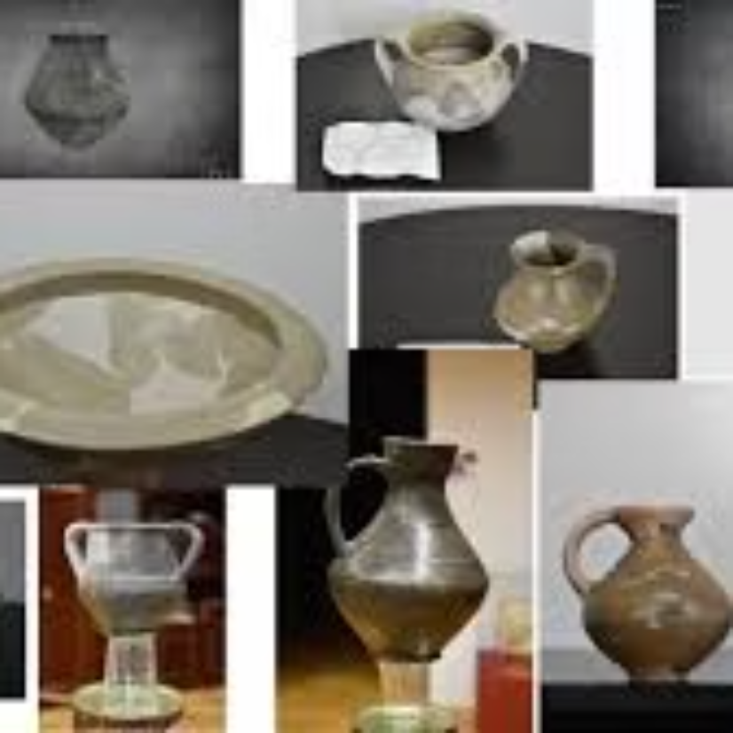

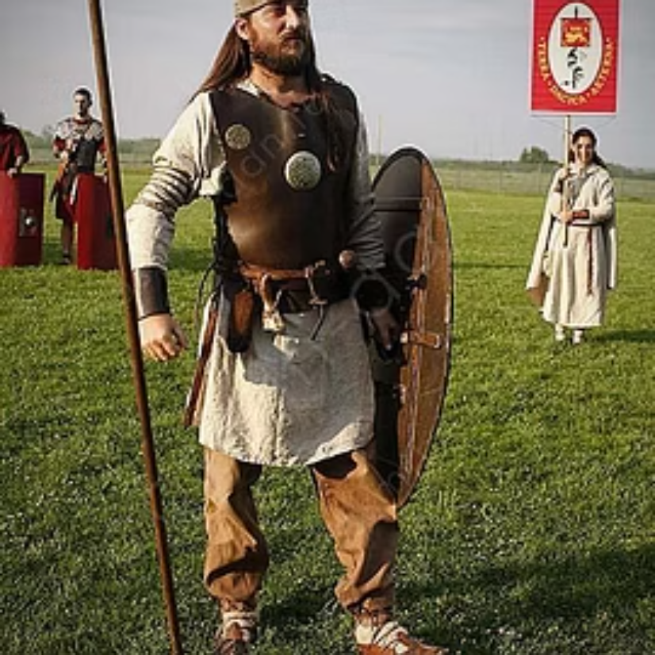
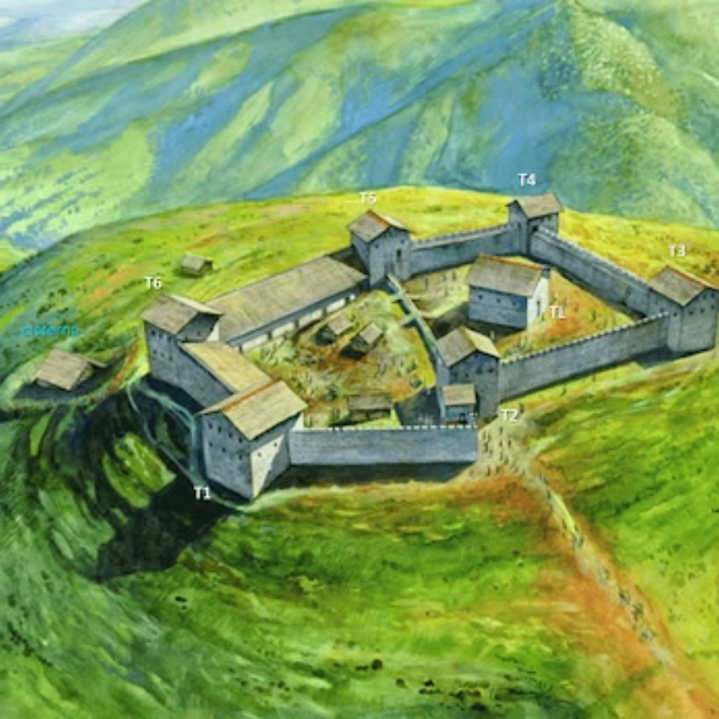
Moștenirea Geto-Dacilor
Civilizația geto-dacă a lăsat o moștenire importantă care se reflectă în cultura românească de astăzi. Elemente ale limbii, obiceiurilor, arhitecturii tradiționale și meșteșugurilor populare își au originea în această străveche civilizație. Simboluri precum lupul dacic (draco) continuă să reprezinte mândria națională, iar siturile arheologice precum Sarmizegetusa Regia atrag anual mii de vizitatori, păstrând vie memoria acestui popor remarcabil.

